Slide 1
Unity -Cahpter6-
Soul Seek

Slide 2
목차
플레이어 제작

Slide 3
플레이어 제작

Slide 4
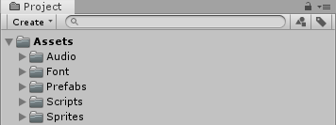
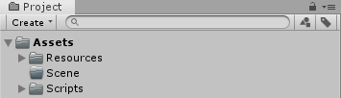
1. 준비하기
Chapter6_Uni-Run Project를 열어서 Asset들을 확인하자.
Resources Folder를 이용해서 Scripts를 제외한 나머지 부분을 정리하자.
게임 내부에서 사용하고 있는 Resources들을 코드 컨트롤에 사용하기 위한 목적
Resources에 포함된 Material, 모델링, Animation, Texture, Sprite와 같은 것들은 다른 Component에 추가하여 사용하는 경우가 많다. Resources Folder를 구성할 경우 Build할 때 APK 포함되는 경로이고 기본 경로로 활용하기 좋다.
Solution > Project 의 경로가 Application의 기본경로가 되기 때문
Scene을 제작하고 관리할 Scene폴더를 추가해주자.

Slide 5
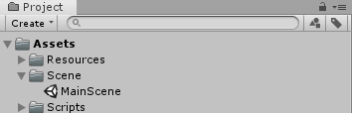
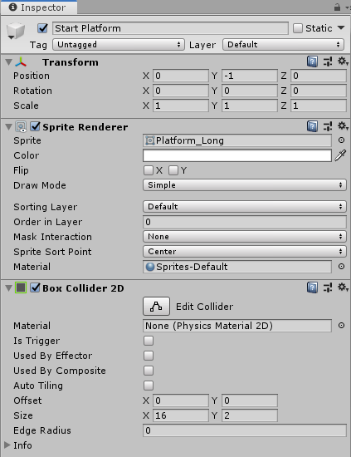

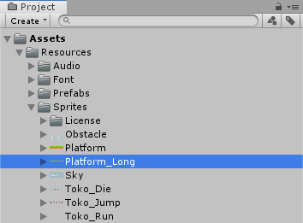
1. 시작지점 만들기
Main Scene을 만들고 시작 지점을 만들 준비를 하자.
준비된 Asset을 가지고 시작점을 제작해 보자.
GameObject의 이름을 Start Platform으로 변경
위치를 (0, -1, 0)으로 변경
Platform_Long 스프라이트를 하이어라키 창으로 드래그&드롭 한다.
BoxCollider가 아닌 BoxCollider2D를 추가

Slide 6
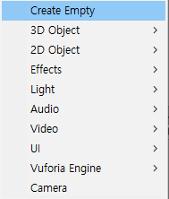
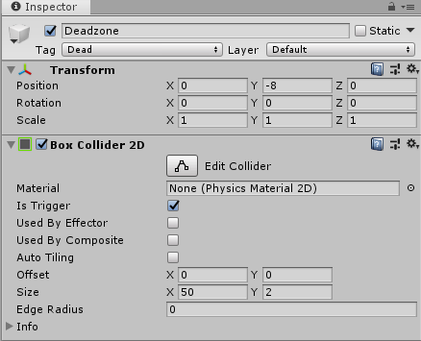
2. 데드존 만들기
일정 이하의 위치로 떨어지면 죽는 구간을 만들자.
오브젝트는 따로 필요 없고 물리적인 충돌보다 Trigger를 이용한 이벤트 체크만해서 처리하자.
빈 게임 오브젝트를 생성한다.(하이어라키 창에서 Create > Create Empty 클릭 or 우 클릭 > Create Empty)
생성된 게임 오브젝트의 이름은 DeadZone, 태그는 Dead, 위치는 (0, -8, 0)으로 변경
Box Collider 2D Component 추가
Box Collider 2D Component is Trigger 체크, Size는 (50, 2)로 변경
빈 게임 오브젝트 생성
이름은 Deadzone, 태그는 Dead, 위치는 (0, -8, 0)으로 변경
Box Collider 2D Component의 is Trigger
체크, Size는 (50, 2)로 변경

Slide 7
4. Texture
GameObject를 덮거나 래핑하는 이미지를 말한다.
쓰임에 따라 여러 type의 Texture를 설정 할 수 있으며 그 쓰임새의 설정이 우선시 된다.
최소한의 쓰임에 Type과 옵션만 기억하자(Advanced는 잘 안 쓰는 옵션들이 감춰져 있다.)
BMP, EXR, GIF, HDR, IFF, JPG, PICT, PNG, TGA, TIFF
A채널을 사용하지 않는 Texture는 포맷형식을 그에 맞게 설정하는 것이 가장 바람직하다.
2의 제곱수 크기의 Texture를 사용한다.
Texture Type
Default : 기본 설정이다. Import 그대로의 속성
Normal Map : Shader에서 일반 적인 Texture에 더 디테일 감을 주기 위해 쓰이는 Texture 형식
GUI(Editor GUI and Legacy GUI) : HUD or GUI 컨트롤에서 사용하기 위한 타입
Sprite(2D and UI) : 2D에서 사용하는 Sprite형식으로 사용하기 위한 타입(UGUI에선 필수 타입)
Cursor : 커스텀 커서형식으로 사용 할 때 설정한다.
Cookie : 광원 쿠키에 사용되는 기본 파라미터로 설정하기 위한 타입.
Lightmap : LightMap으로 사용하는 경우 설정하는 타입
Single Channel : 채널 하나만 사용할 경우(R, G, B, A중하나만..)

Slide 8
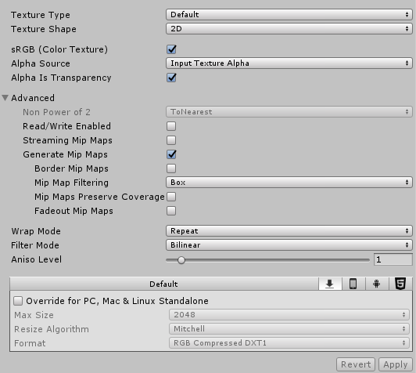
4. Texture
공통 프러퍼티
Texture Type : 텍스쳐 타입을 설정.
Texture Shape : 텍스쳐 모양을 정의 한다. 2D, or Cube
Non Power of 2 : NPOT(2의 제곱크기가 아닌 경우)인 경우 확장해서 2의 제곱으로 확장해서 바꿔줄 경우 설정.
Read/Write Enabled : Texture2D.SetPixels, Texture2D.GetPixels 및 기타 Texture2D 함수같은 스크립트 함수에 액세스 할 수 있게 설정.(메모리 값이 두배로 증가하므로 필요할때만 사용)
Generate Mip Map : MipMap을 생성할 경우 체크 화면에 가깝고 멀고에 따른 텍스쳐 세밀도를 표현하기 위해 작은 이미지를 미리 만들어 두는 것, 기본적으로 체크 되어 있다.
Border Mip Maps : MipMap의 심도를 제한한다(Cookie타입에 사용 그래서 기본적으로 논 클릭.)
MipMapFitering : MipMap에 사용되는 최적화 필터링. Box – 페이드 아웃 하는 가장 간단한 방법 레벨이 작을 수록 평탄해 진다. Kaiser – 크기가 작아질 때 MipMap에 대해 샤프닝 알고리즘이 실행. 먼거리에서 보면 너무 프릿한 경우 이 옵션을 사용하는 것이 좋다.
Fade Out Map : Mip레벨이 변할 때 마다 MipMap이 회색으로 페이드 된다. Deatail map일 경우에만 사용된다.
Warp Mode : 바둑판 형식으로 배열해서 보여 줄때 동작 방식을 설정.
Filter Mode : 3D 변환을 통한 텍스쳐 변환을 할 때 필터링 방식. Point – 가까이에서 보면 블럭 현상이 나타난다. Bilinear – 가까이에서 흐릿하게 보인다. Trilinear – 서로 다른 MIP레벨 간에 흐릿해 보인다.
Aniso Level : 텍스처를 가파른 각도에서 볼 때의 품질을 설정한다. 바닥 및 지면 표현에 효과적이다.

Slide 9
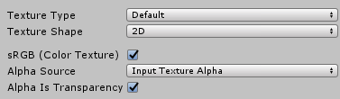

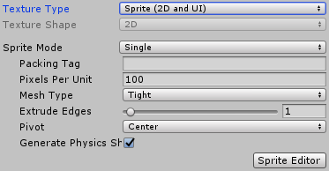
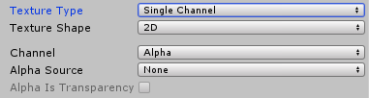
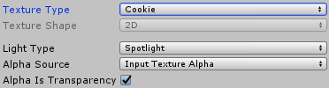



4. Texture
Default
sRGB(Color Texture) : 텍스쳐가 감마 공간에 저장 되도록 설정, HDR 컬러 텍스쳐가 아닌 경우 항상 선택되어 있어야한다. Shader의 특정값의 경우 대신 사용하기 때문에 체크 해제를 해주어야 한다.
Alpha Source : Alpha 채널이 생성되는 방법을 지정하는데 사용.
Normal map
Create from Grayscale : Hight map 기반의 Normal Map을 만들 때 체크한다.
Sprite(2D and UI)
Sprite mode : 이미지에서 추출되는 방법을 지정하는데 사용 single – 단일 이미지, multiple – 여러 스프라이트를 함께 모아 두는 용도로 사용 할 때, 애니메이션 프레임 같은 걸로 이용 할 때.
Packing Tag : Sprite Atlas이름을 사용해서 지정한다.
Pixels Per Unit : 월드 공간에서 하나의 거리 단위에 대응하는 스프라이트 이미지의 너비 / 높이 픽셀 수 이다.
Mesh Type : 스프라이트를 표현할 때 생성하는 단면 메쉬를 설정한다. FullRect – 매핑할때 사각형을 이용한다. 32 * 32는 무조건 fullrect로 지정된다. Tight – 픽셀 하나하나의 Alpha값 기반으로 메시 형태로 만든다.
SingleChannel
Channel – Red, Alpha중 하나를 선택해서 사용.
Alpha Source – Red일 경우 비활성화, None – Alpha값이 존재해도 사용하지 않음, Input Texture Alpha – 텍스처가 제공하는 경우 입력 텍스처의 알파를 사용, From Gray Scale – 입력 텍스쳐 RGB 값의 평균을 사용하여 알파 생성.

Slide 10

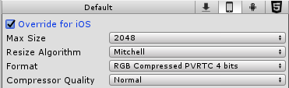
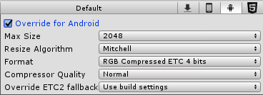

4. Texture
Max Size : 해당 텍스쳐의 최대 크기를 제어하는 옵션
Resize Algorithm : Resizing작업을 수행 할 알고리즘을 선택한다.
Format : 압축 포맷형식을 지정합니다. 모바일 버전 빌드 시 용량이나 재원을 줄일 수 있는 방법이니 이 포맷을 Documentation을 통해 알아 두는 것이 좋다. (Alpha 채널이 없는 텍스쳐에 RGBA 압축설정을 하지 말자.)
Compressor Quality : 압축 퀄리티를 말한다.
Override ETC2 fallback : ETC2 실패 시 돌려놓을 상태를 말한다.

Slide 11
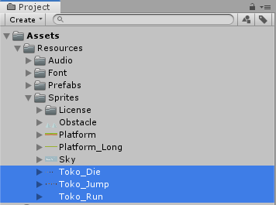
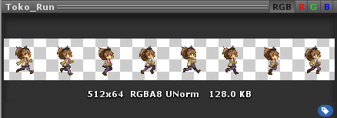
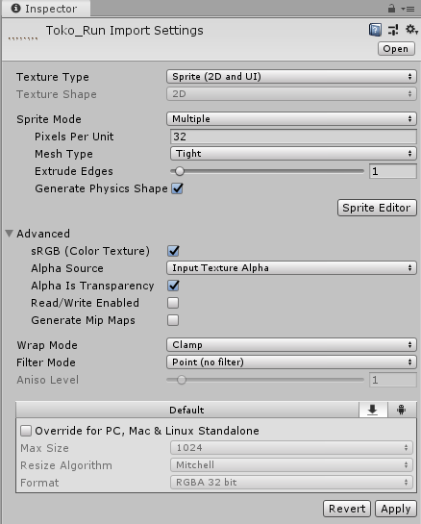
5. 캐릭터 스프라이트 편집
준비된 캐릭터 스프라이트를 살펴보자.
Sprite Mode를 Multiple로 변경
Toko_Run을 시트를 나눠서 사용할 수 있게 편집해 보자.
1. 프로젝트 창의 Sprites 폴더에서 Toko_Run Sprite 선택
2. 인스펙터 창에서 Sprite Mode를 Multiple로 변경
3. Apply 버튼을 클릭해서 변경사항을 적용한다.
Apply버튼을 클릭 > Sprite Editor 버튼 클릭

Slide 12
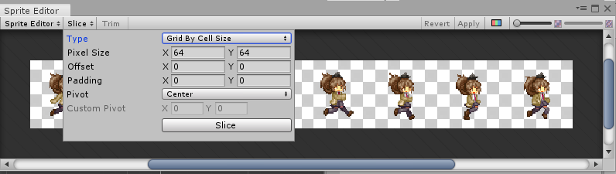
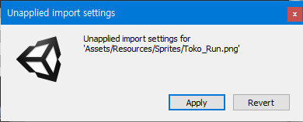
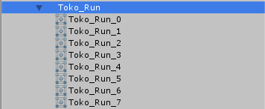
5. 캐릭터 스프라이트 편집
Sprite Mode를 변경하고 저장한 다음에 Sprite Editor 버튼을 눌러 편집창을 활성화 하고 Sprite를 나누자.
Sprite Editor 창에서 Slice 버튼을 클릭
Type은 Grid by Cell Size로, Pixel Size는 (64, 64)로 변경
Slice 클릭
Apply 버튼을 클릭해 저장 > Sprite Editor 창 닫기
Sprite Editor 창에서 Slice 버튼 클릭
Sprite Editor 창에서 Slice 버튼 클릭
Type을 Grid By Cell Size로, Pixel Size는 (64, 64)로 변경
Slice 클릭

Slide 13
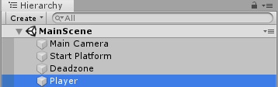
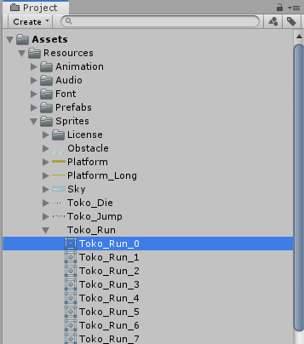
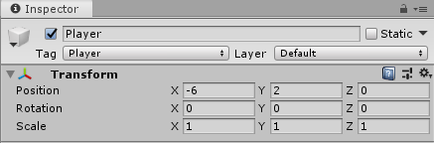
6. 캐릭터 gAMEoBJECT 만들기
2D 캐릭터를 생성하자.
물리 상호작용, 조작을 감지하고 점프, 사망, 애니메이션 재생과 제어, 효과음 재생 기능 추가
1. 프로젝트창에서 Toko_Run Sprite 펼치기 > Toko_Run_0 스프라이트를 하이어라키 창으로 드래그 & 드롭
2. 생성된 Toko_Run_0 GameObject의 이름은 Player, Tag는 Player로 변경
3. Player GameObject의 Position을 (-6, 2, 0)으로 변경
Toko_Run_0 Sprite를 하이어라키 창으로 드래그 & 드롭
이름은 Player, 태그는 Player로 변경
위치를 (-6, 2, 0)으로 변경

Slide 14
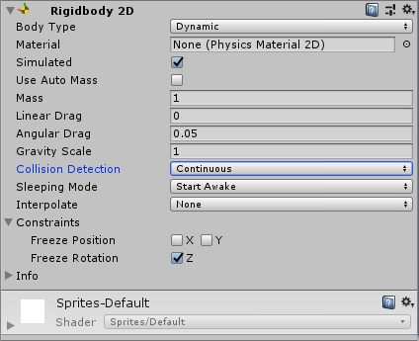
6. 캐릭터 gAMEoBJECT 만들기
Rigidbody2D Component 추가
Player Game Object에 Rigidbody2D Component 추가
Rigidbody2D Component의 Collision Detection을 Continuous로 변경
Rigidbody2D Components 펼치기 > Freeze Rotation의 Z 체크
Player GameObject에 Rigidbody2D Component 추가
Collsion Detection을 Continuous로 변경
Constrains 펼치기 > Freeze Rotation의 Z 체크

Slide 15
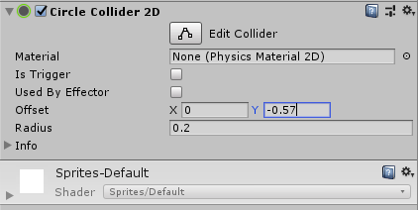
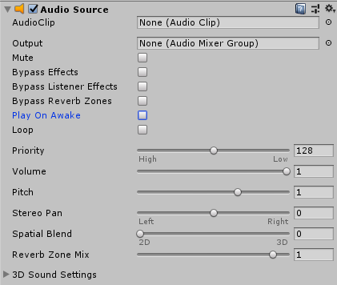
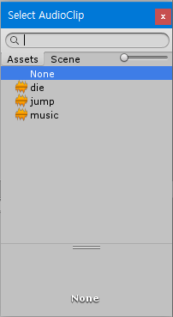
6. 캐릭터 gAMEoBJECT 만들기
Circle Collider2D 추가
Player GameObject에 Circle Collider 2D 추가
Circle Collider 2D Component의 Offset을 (0, -57), Radius를 0.2로 변경
Audio Source 추가
1. Player GameObject에 Audio Source Component 추가
2. Audio Source Component에서 AudioClip 필드 옆의 선택 버튼 > 창에서 jump 오디오 클립 더블 클릭
3. Audio Source Component의 Play On Awake 체크를 해제

